Slide 1
PROSTAR
Discentes: Arthur Oliveira Marmol da Mata, Matheus Cardoso Omote,
Paulo Sergio Lima Mattos, Thiago Bruchmann Carnaiba.
Docente: Paulo Roberto Rosa.

Slide 2
SUMÁRIO
Empresa;
Constituição Jurídica;
O que é o produto;
Objetivo;
Concorrência;
Marketing;
Mercado e receita;
MVP;
Payback, VPL e TIR;
Considerações finais;

Slide 3
EMPRESA
ProStar;
Empresa virtual;
www.prostar.com;
Desenvolvedora de Aplicativos e Softwares;

Slide 4
CONSTITUIÇÃO JURÍDICA
Sociedade limitada com 4 sócios e administradores da mesma;
Os atos constitutivos da empresa serão registrados no Registro do Comércio;
Os sócios respondem subsidiária e ilimitadamente;
Remuneração equivalente ao investimento;
Cada sócio responde solidariamente pelo capital total;

Slide 5
O QUE É O PRODUTO
Jobs;
Aplicativo mobile;
Facilita a busca por clientes;
Respectivamente facilita a busca por serviços;
Gratuito para uso;

Slide 6
OBJETIVO
Público alvo;
Desemprego crescente;
Confiabilidade e segurança;
Fácil acesso e simplicidade;

Slide 7
CONCORRÊNCIA
99Freelas;
GetNinjas;
LinkedIn;
Diferencial;

Slide 8
MARKETING
Divulgação por redes sociais;
Google Ads;
Facebook Ads;
Custo beneficio;

Slide 9
MERCADO E RECEITA
Alta taxa de desemprego;
Promover serviços independentes, de qualidade e segurança;
Lucro gerado a partir da visualização de anúncios dentro do aplicativo;
Taxa por serviço realizado;

Slide 10
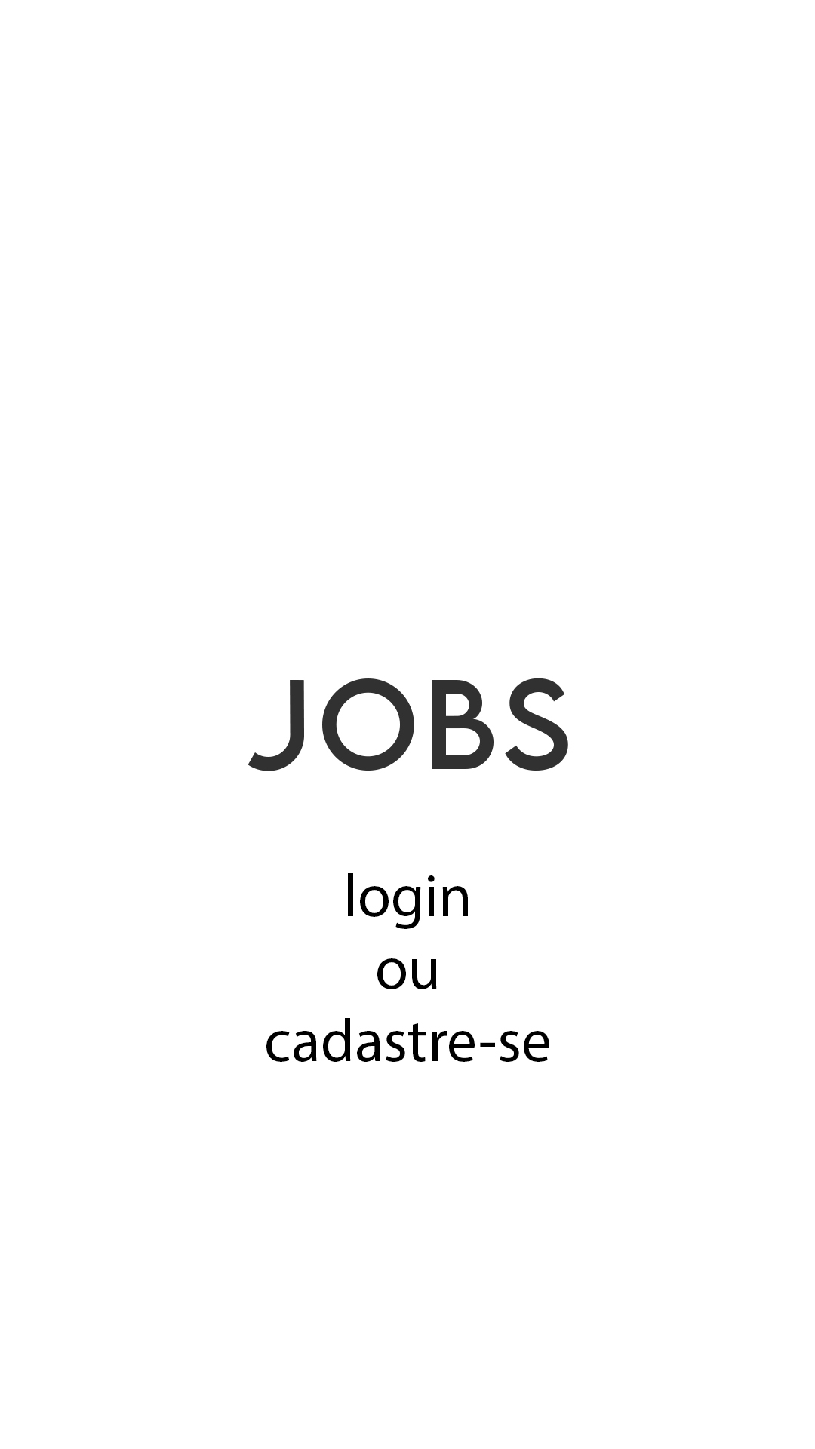
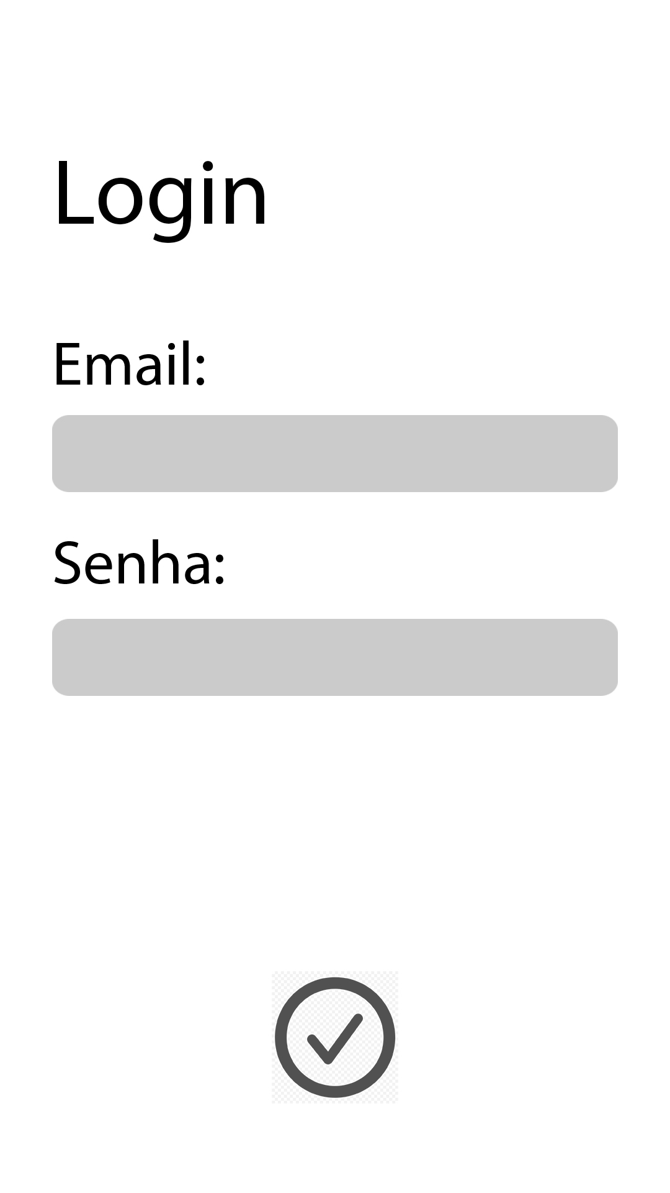
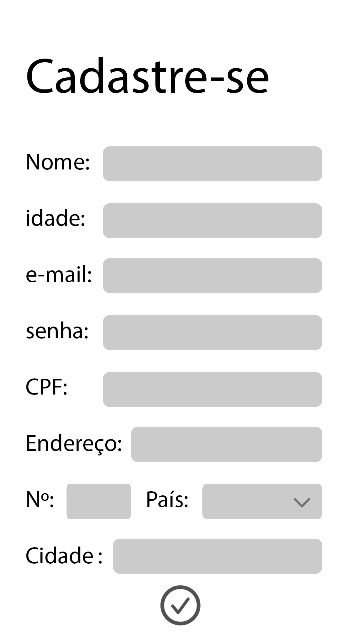
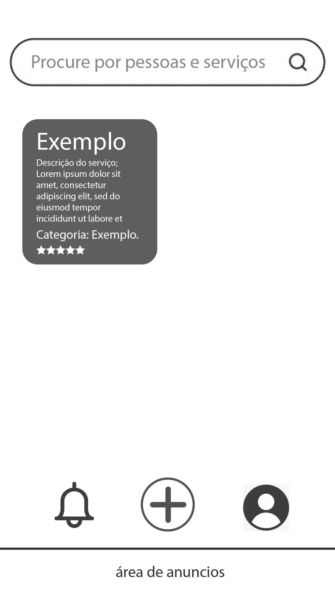
MVP

Slide 11
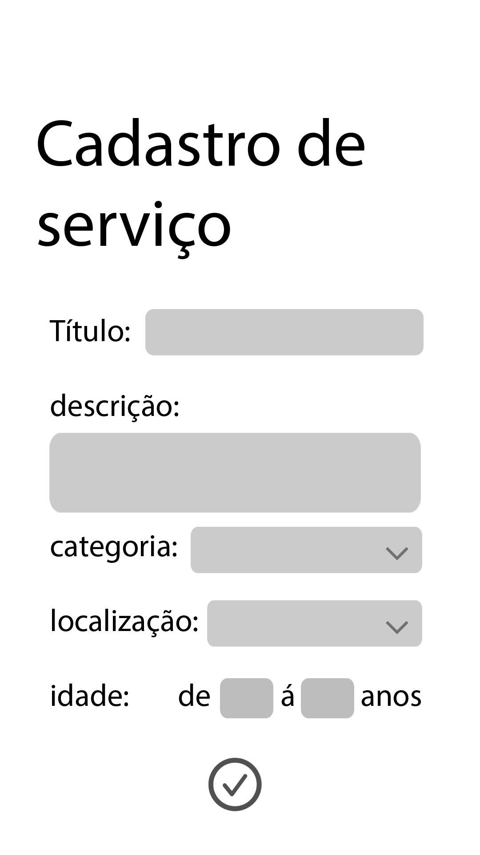
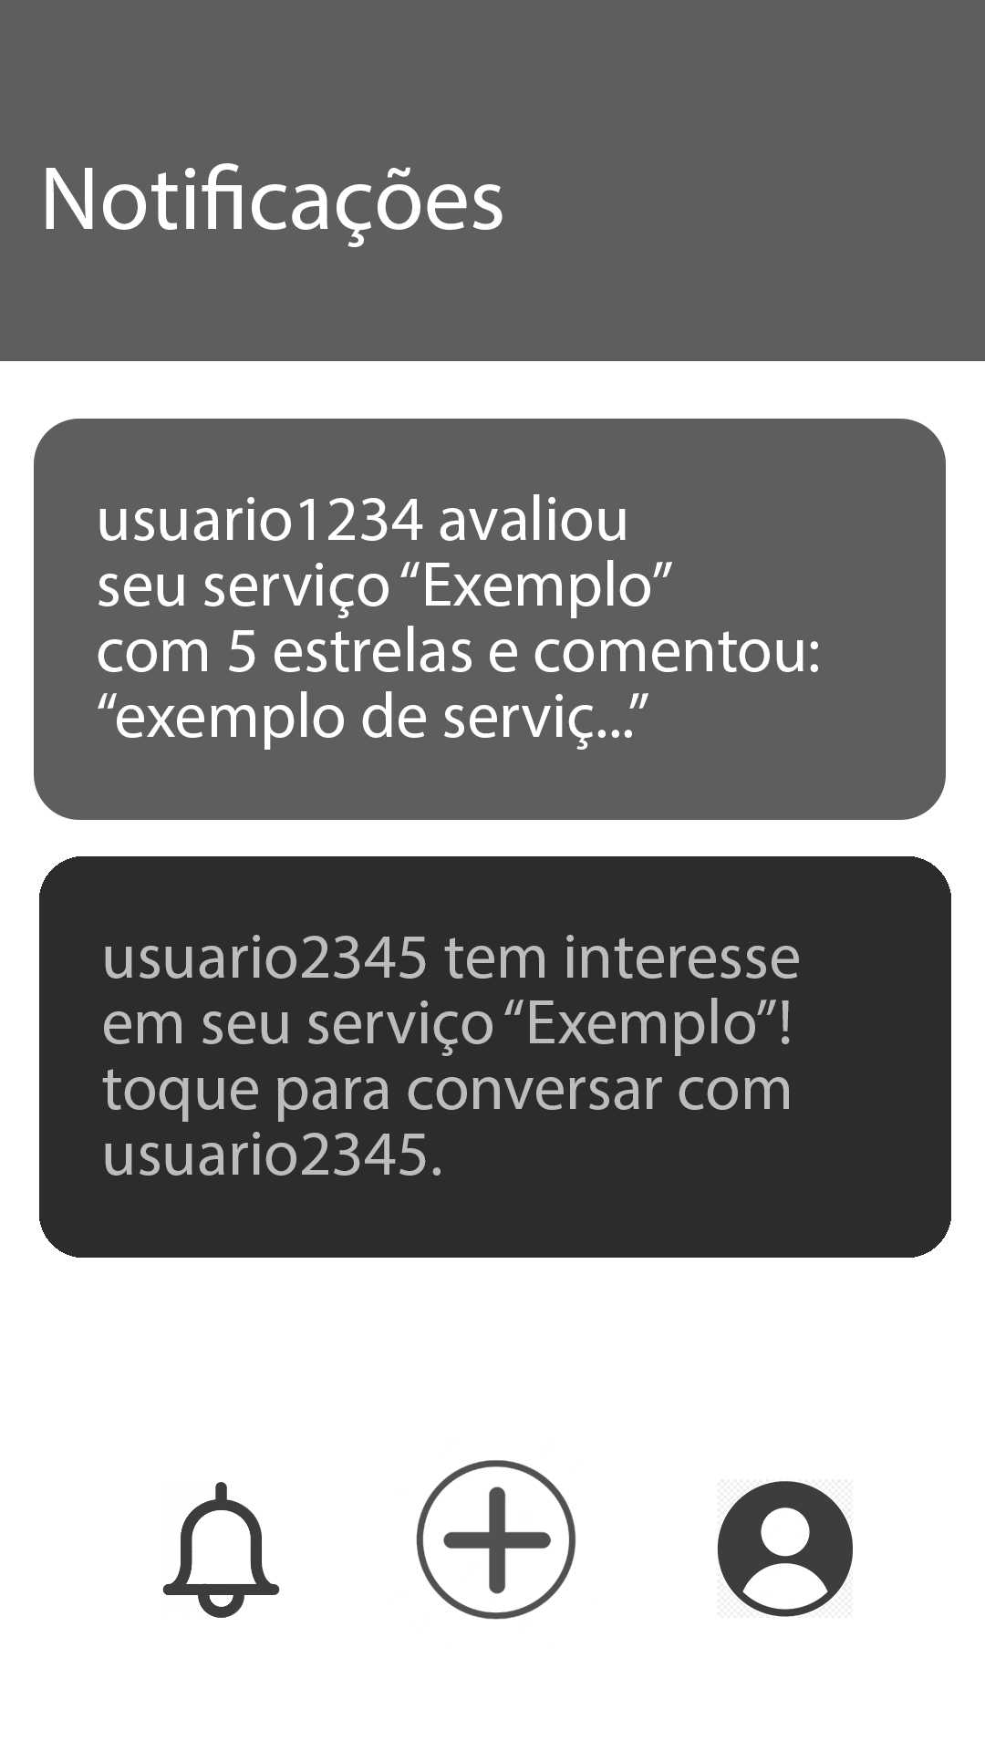
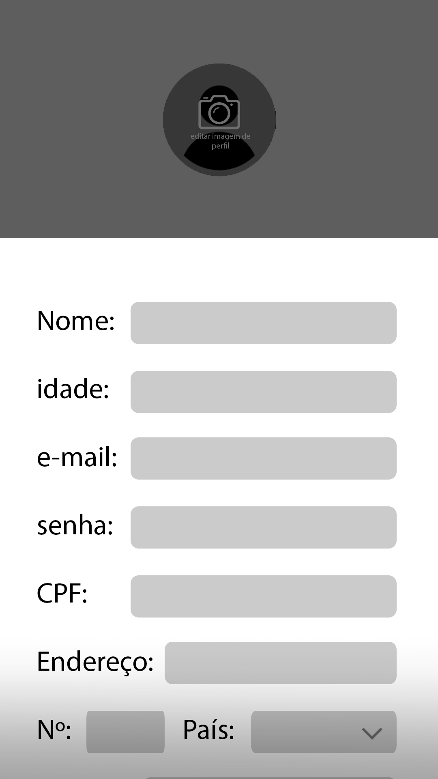
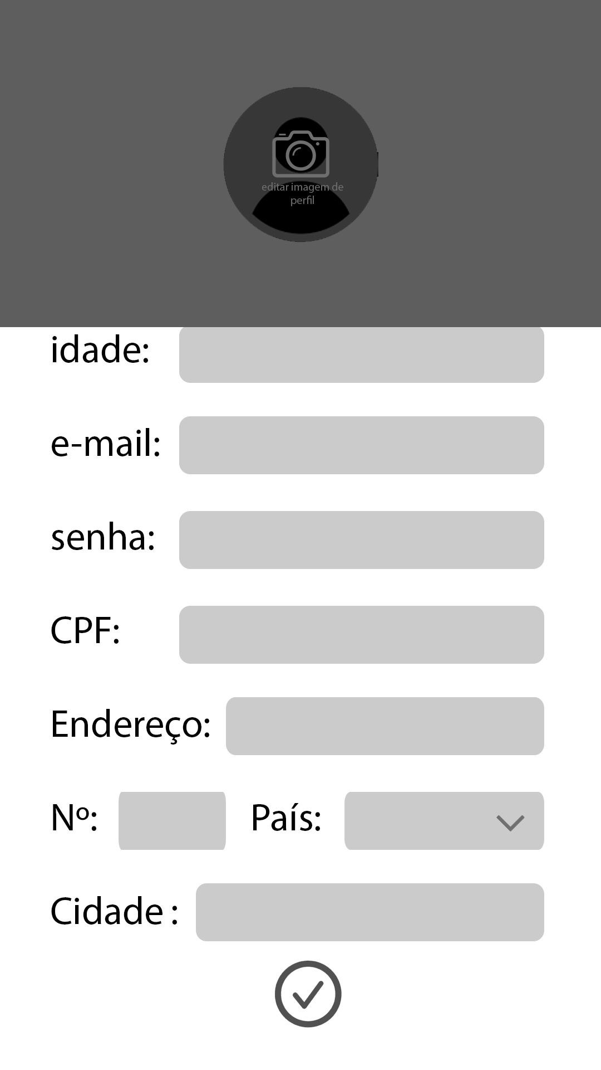
MVP

Slide 12
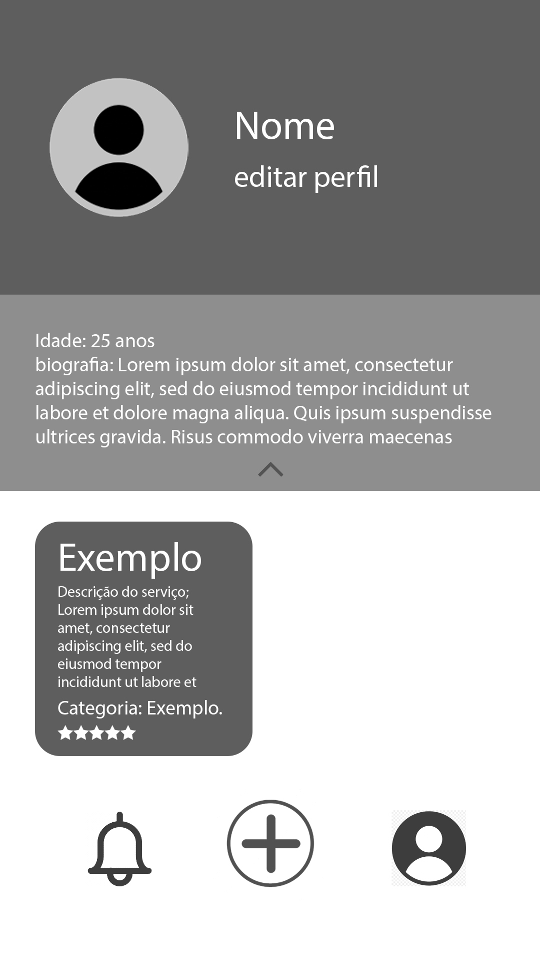
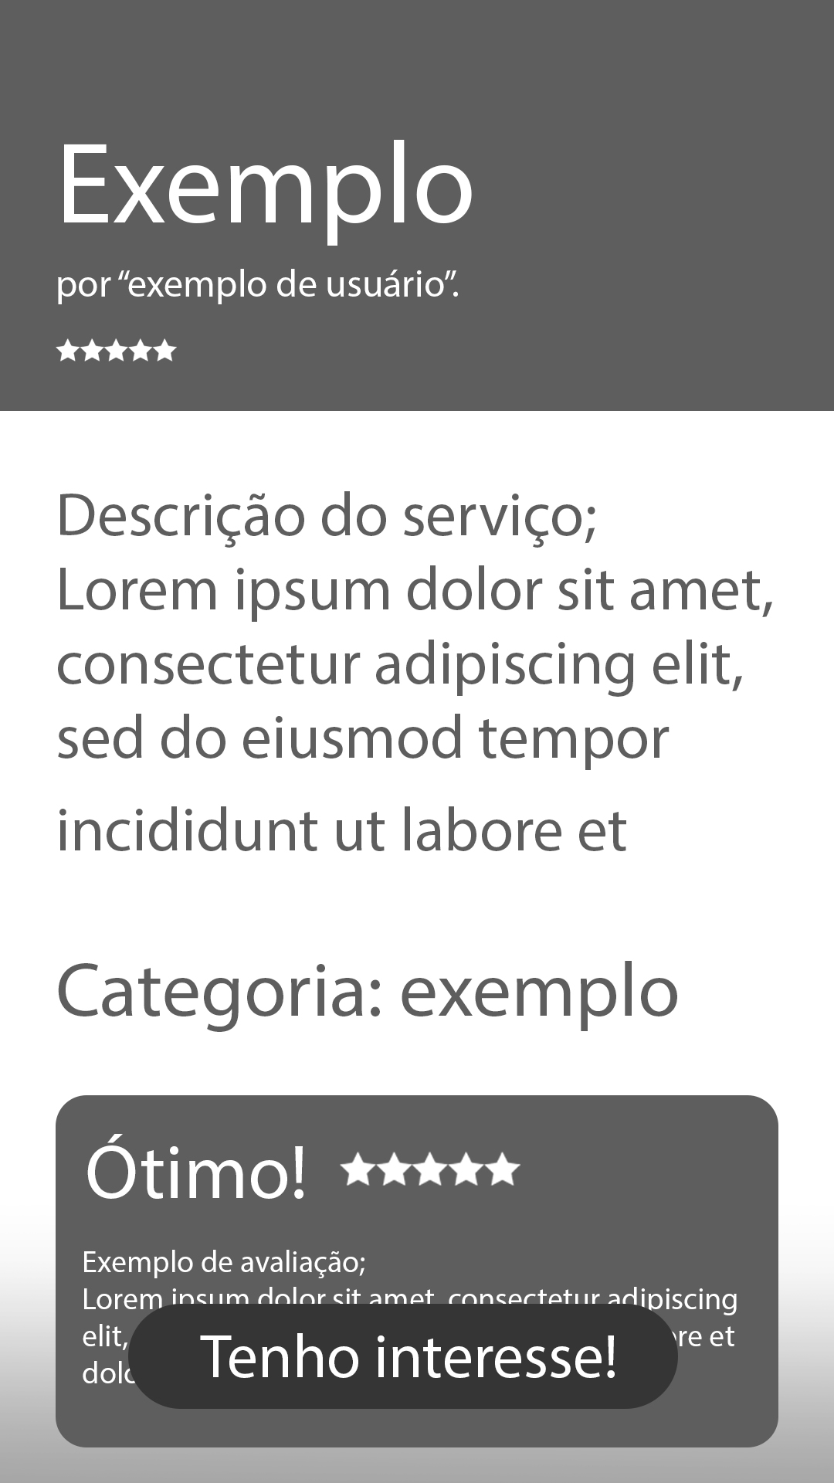
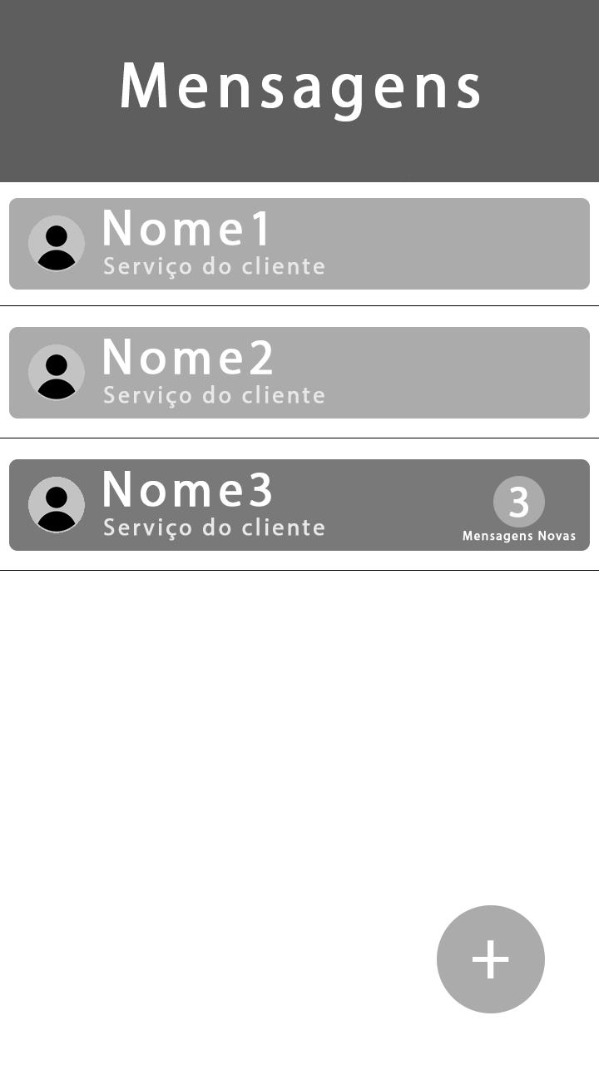
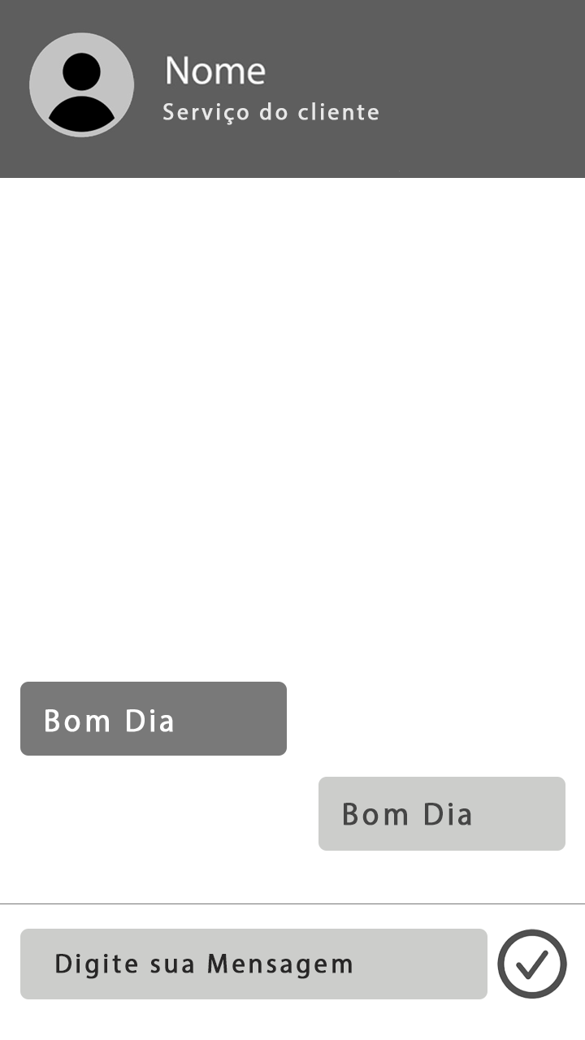
MVP

Slide 13
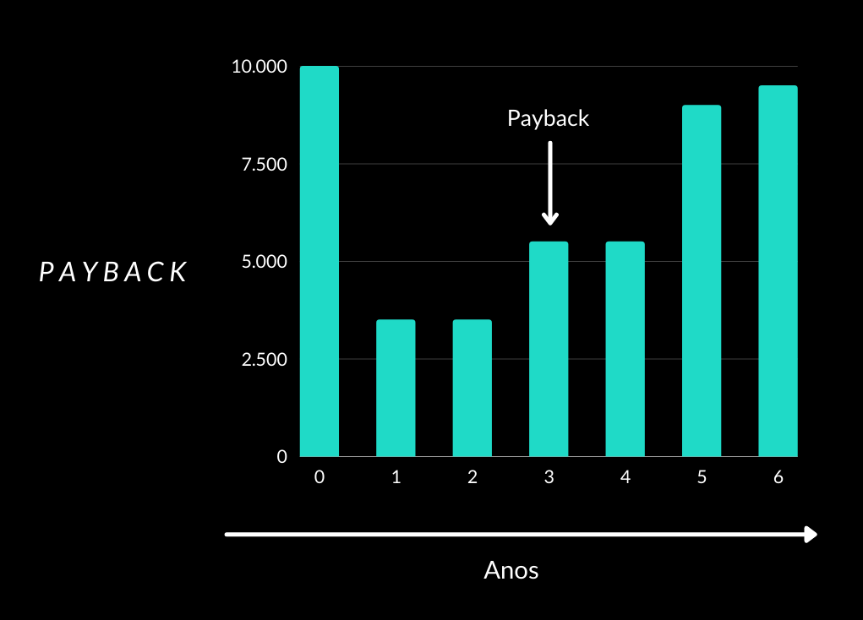
PAYBACK

Slide 14
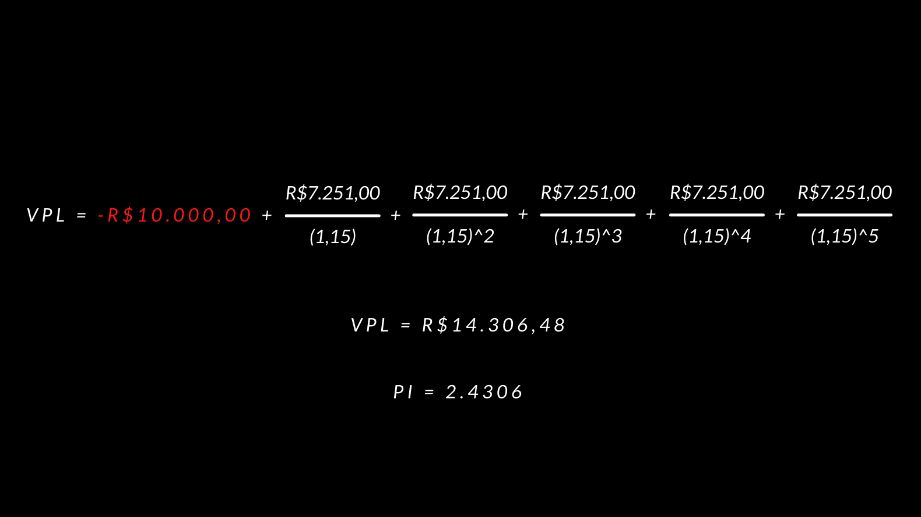
VPL
Taxa Interna de Retorno = 45.14%

Slide 15
CONSIDERAÇÕES FINAIS
Aplicações e abrangência no mercado de trabalho;
Revolução com sua atuação em meio ao trabalhador e empresas;
Uso prático e simples para todas as pessoas com acesso a internet;

